Slide 1
第十二届全国大学生物理实验竞赛（创新）
量子隧穿的数理本质与前沿挑战
The Mathematical and Physical Nature of Quantum Tunneling and Frontier Challenges
2026年9月

Slide 2
目录
01
引言与背景
阐述研究动机与问题提出，明确题意定位与研究价值。
02
理论基础与模型构建
从经典力学出发，深入探讨量子隧穿效应的数理推导过程。
V₀
03
可视化设计与实现
解析微课视频的创作理念，展示核心技术路径与视觉呈现方案。
04
结论与创新
总结核心研究发现，提炼创新点并探讨认知跃迁的启示。
E
e^{-kx}
05
团队分工与协作
介绍团队成员的具体分工、协作模式与沟通机制，展示项目管理与团队合作的成果。
06
附录与参考文献
提供关键物理量列表，延伸课程思辨话题，并列出研究引用的核心文献与资料来源。
经典力学：T = 0（粒子被反弹）
量子力学：T > 0（概率渗透势垒）
Notes:
本次报告将分为五个部分。首先，我们将介绍研究的背景与动机。其次，我们会详细阐述量子隧穿的理论基础和数学模型。第三部分将展示我们如何通过可视化技术来呈现这一复杂现象。第四部分是我们的结论与创新点总结。最后，我们会提供附录和参考文献。

Slide 3
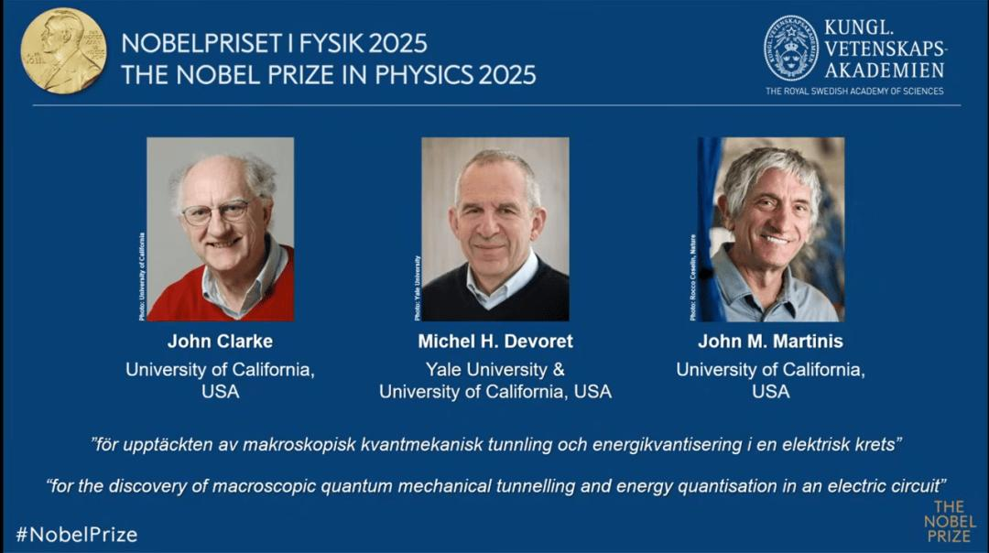
01 引言与背景：从诺贝尔奖到基础物理
▍ 直觉颠覆：从“绝对壁垒”到“概率渗透”
经典物理：不可逾越
如同小球撞击高墙，能量不足的粒子会被势垒完全反弹，无法进入“禁区”，遵循确定的轨迹。
量子现实：概率穿墙
微观粒子以波的形式存在，波函数可衰减渗透势垒，粒子有概率出现在势垒另一侧，突破经典限制。
图示：2025年诺贝尔物理学奖官方公告，表彰在电路中发现宏观量子力学隧穿效应的科学家团队。
▍ 本研究的核心探索方向
机理溯源：如何发生？
基于薛定谔方程解析波函数的演化，探究势垒宽度、粒子能量与隧穿概率的深层数理关系。
技术跃迁：有何作为？
剖析其在量子计算、STM显微镜及半导体芯片领域的关键应用，展望未来技术的突破与挑战。
这一发现不仅证实了量子现象在宏观尺度的存在，更打破了微观与宏观的界限，为量子计算、量子精密测量等前沿科技的发展奠定了坚实的实验基础。
Notes:
我们的研究始于一个重大的科学事件——2025年诺贝尔物理学奖。该奖项表彰了在宏观尺度上发现量子隧穿效应的科学家们。这让我们意识到，量子隧穿不仅是微观世界的奇特现象，更在宏观领域有着深远的应用。然而，经典物理告诉我们，能量不足的粒子无法越过势垒，这与量子力学的预言截然相反。目前的科普往往停留在现象展示，缺乏严谨的数学推导，这正是我们研究的切入点。

Slide 4
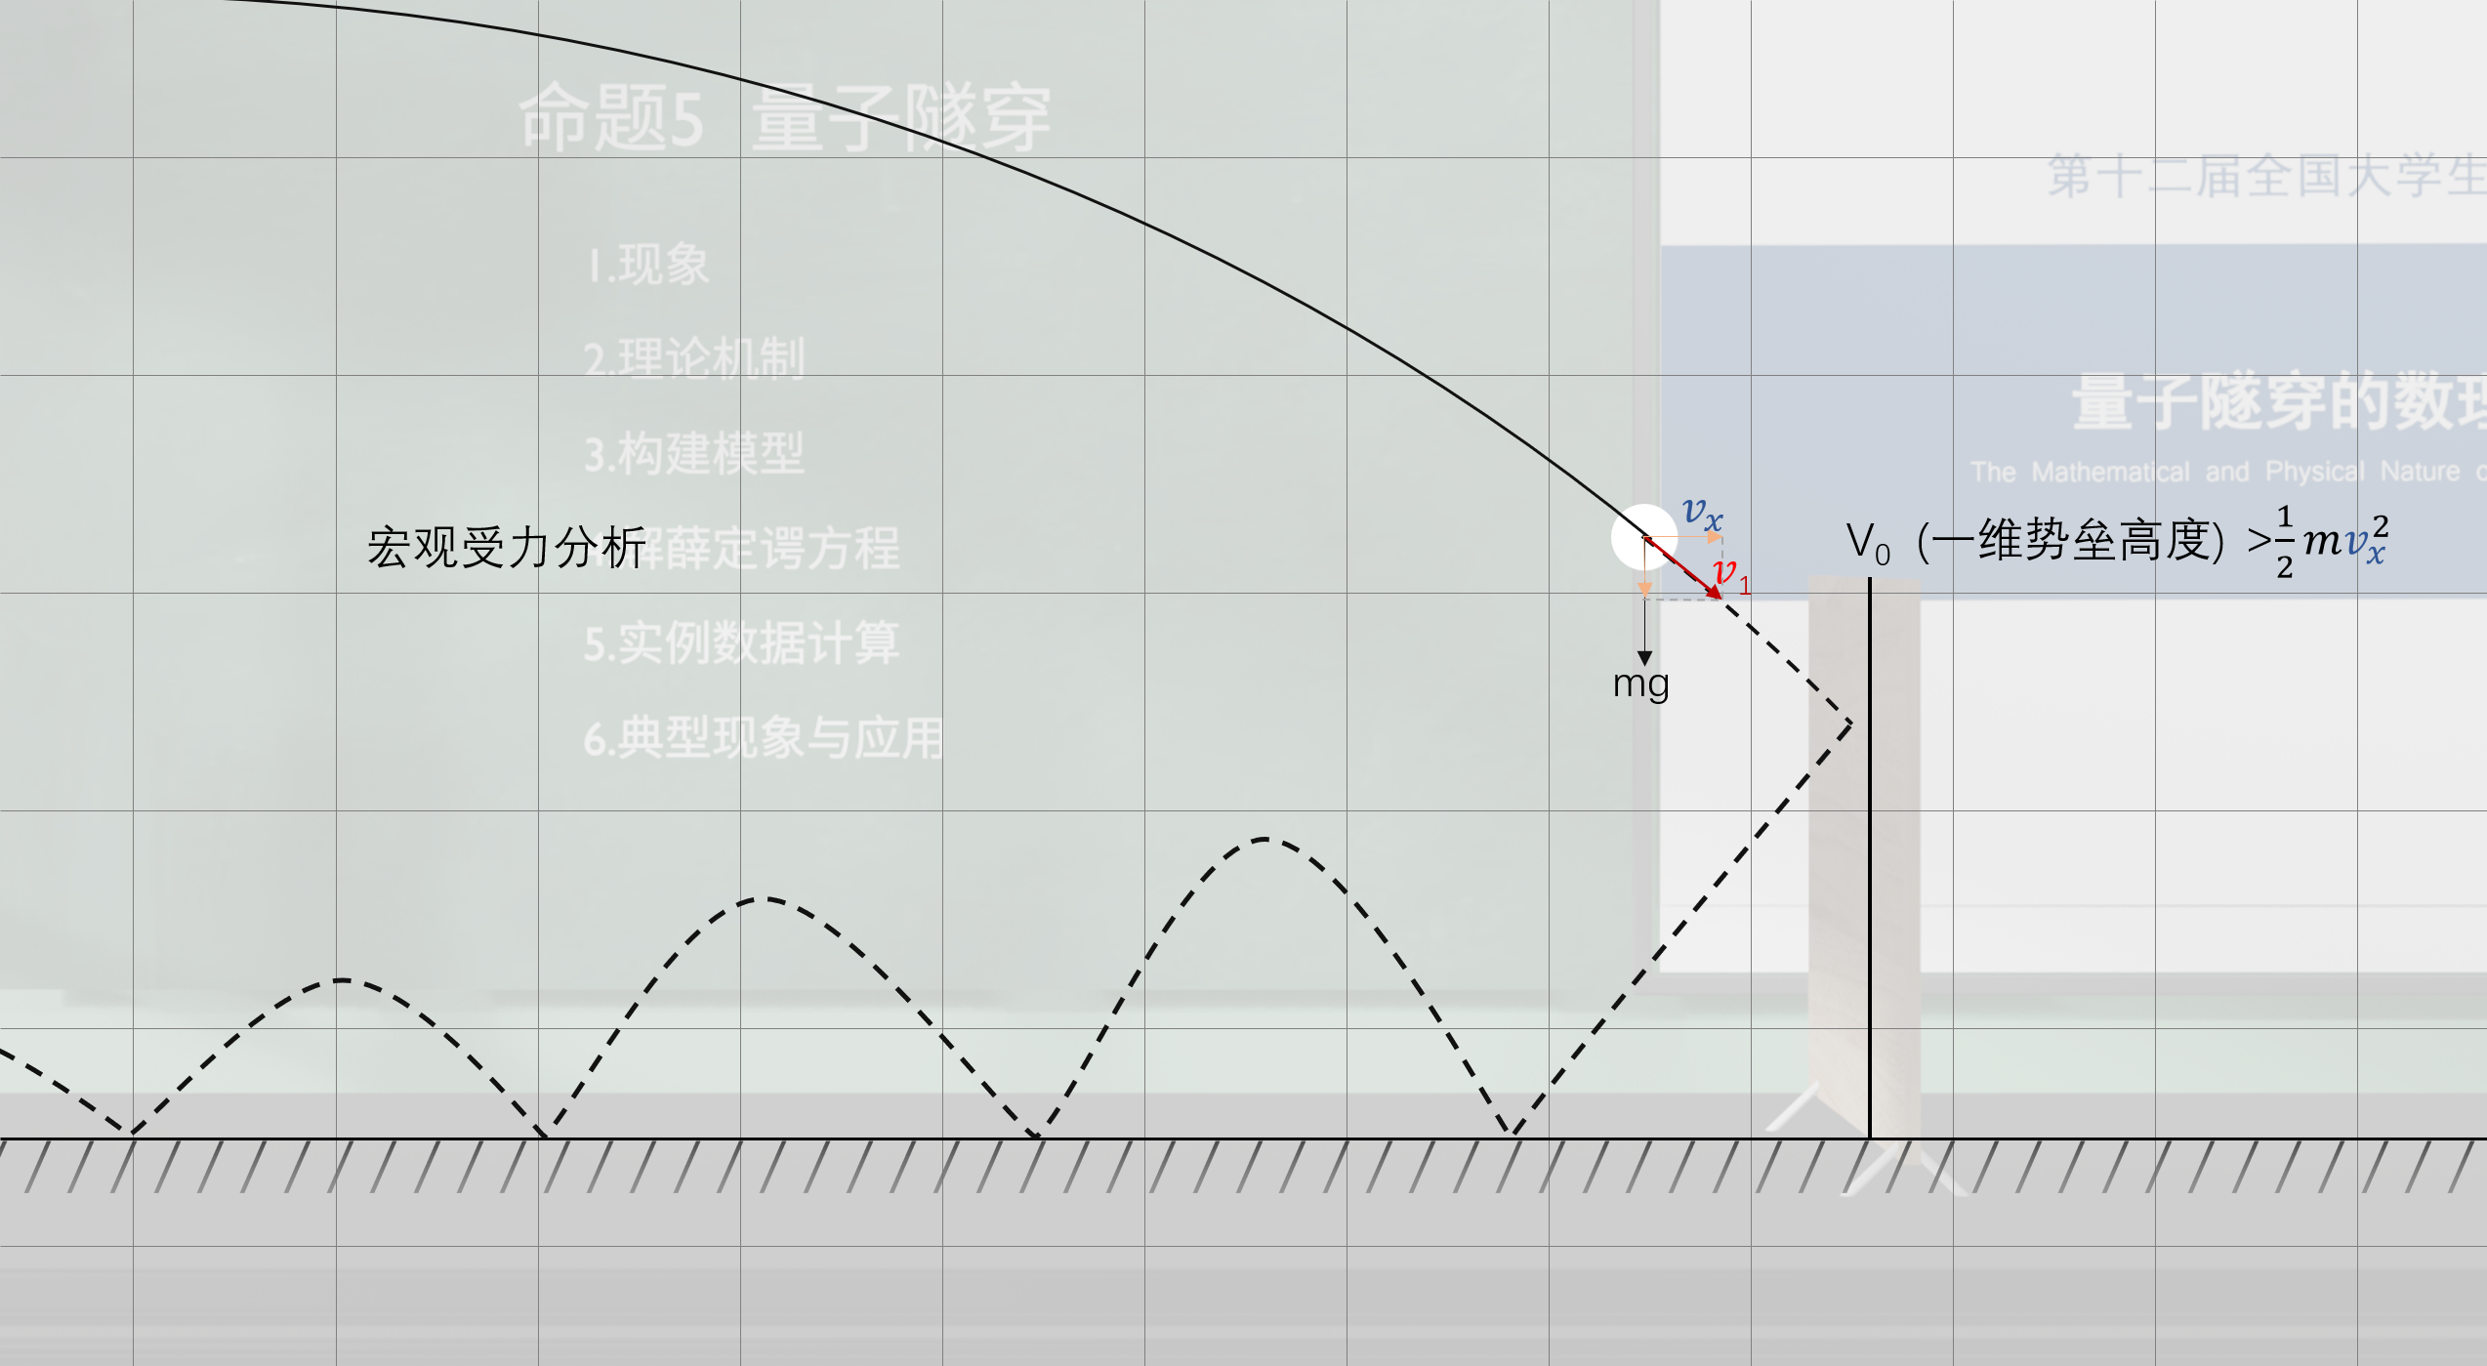



01 引言与背景：题意理解与研究定位
核心意涵：本研究旨在通过严格的数学推导与数值模拟，揭示量子隧穿的数理本质，打破经典物理的直觉束缚，探讨其在现代科技中的前沿挑战与机遇，为理解微观量子现象提供坚实的理论支撑与实践视角。
01 微观图像重构
摒弃经典力学“反弹”的确定性图像，建立以波函数(ψ(x))演化和概率密度(|ψ|²)分布为核心的量子描述体系，重塑对微观粒子行为的认知框架。
02 数理模型构建与求解
以一维有限高势垒为基础模型，严格求解定态薛定谔方程，推导出透射系数(T)的解析表达式，并代入真实物理参数进行定量计算与验证。
03 技术边界与应用探索
将理论模型延伸至α衰变机制、扫描隧道显微镜(STM)成像原理及半导体芯片3nm制程物理极限等前沿场景，探索其技术价值与工程挑战。
图示：经典力学“反弹”模型与量子力学“隧穿”效应的直观对比，展示了粒子在势垒处的不同行为模式。
Notes:
基于对题意的理解，我们将研究定位为三个核心任务。首先，重构量子隧穿的微观图像，用波函数和概率密度来描述粒子行为。其次，构建并求解一维有限高势垒模型，推导出透射系数的解析解。最后，将理论与实际应用相结合，探索量子隧穿在科技前沿的边界。这张图直观地展示了经典与量子图像的根本区别。

Slide 5


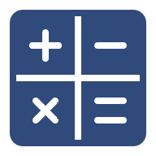

01 引言与背景：关键难点与突破思路
01 关键难点
02 突破思路
复数波函数的物理意义理解
波函数 ψ(x) 作为复数形式，其本身无直接可观测的物理量，需通过概率密度等衍生概念间接理解，这种抽象性对建立直观物理图像构成了首要挑战。
聚焦传播方向的物理图像
利用复数指数形式 e±ikx 的相位因子特性，将其与波的传播方向（入射/反射）直接关联，把抽象的复数运算转化为直观的粒子运动图景，建立数学表达与物理直觉的桥梁。
透射系数推导的复杂代数运算
求解薛定谔方程涉及大量代数消元、边界条件匹配及极限运算，过程繁琐易出错，容易使学习者陷入纯数学计算的泥潭，从而忽略物理本质的挖掘。
工程化的推导流程建模
将推导过程拆解为“输入边界条件 → 构建方程组 → 解析数学结构 → 输出物理结论”的标准化工程流程，弱化纯代数运算细节，强化对物理模型构建逻辑与结果物理内涵的理解。
Notes:
在研究过程中，我们遇到了两个主要难点。一是理解复数波函数的物理意义，二是处理推导过程中复杂的代数运算。为了克服这些困难，我们采取了两个策略：首先，我们利用复数指数形式来清晰地表示波的传播方向，将数学与物理图像联系起来。其次，我们将推导过程视为一个工程化的流程，重点关注输入、处理和输出，从而更清晰地理解最终公式的物理意义。

Slide 6
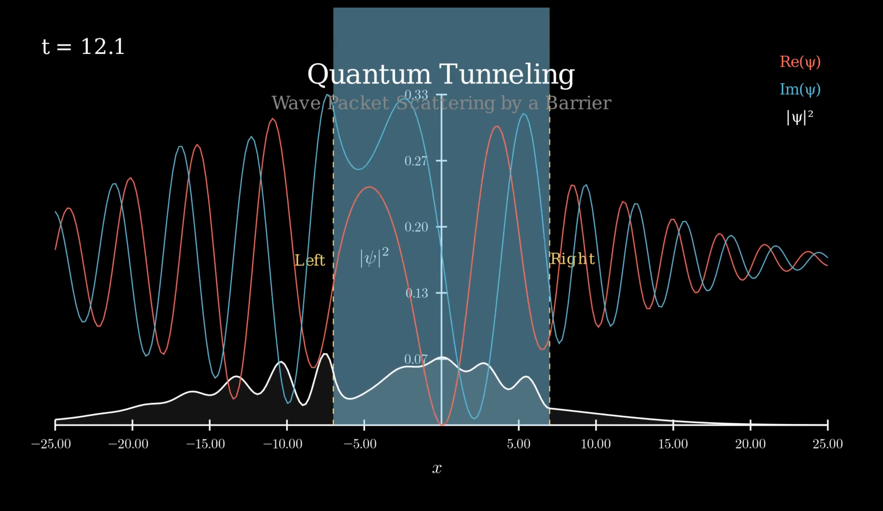
02 理论基础：从经典决定论到量子概率论
01 经典力学：确定性的边界
当粒子能量 E 小于势垒高度 V₀ 时，粒子会被完全反弹，反射率 R=1，无任何穿透可能。其运动轨迹遵循牛顿定律，具有绝对的确定性和连续性，不存在“穿墙而过”的可能性。
02 量子力学：概率性的渗透
微观粒子具有波粒二象性，其状态由波函数 Ψ(x,t) 描述，|Ψ|² 代表粒子在空间某处出现的概率密度。即使 E < V₀，粒子仍有非零概率穿透势垒，这种现象称为“量子隧穿”，揭示了微观世界的概率本质与不确定性。
图示展示了微观粒子遭遇势垒时的波函数演化。即使粒子能量低于势垒高度，其波函数也不会在边界处立即消失，而是会渗透并出现在势垒另一侧，直观呈现了量子隧穿效应的物理图像。
Notes:
现在我们进入理论部分。经典力学中，一个能量不足的小球撞向墙壁会被完全反弹。但在量子世界，情况截然不同。由于波粒二象性，微观粒子的行为需要用波函数来描述。波函数的平方代表了粒子在某位置出现的概率。正如这张图所示，即使粒子能量低于势垒高度，其波函数也会渗透到势垒内部，并在另一侧出现，这就是量子隧穿的本质。

Slide 7
02 理论基础：波函数的复数表示与物理意义
01 / 复数指数形式
02 / 物理意义与应用价值
在散射问题中，复数指数形式 (e±ikx) 相比传统的正弦/余弦形式，能更直观、清晰地界定波的传播方向，是描述微观粒子行波状态的标准数学语言。
复数指数形式不仅是一种数学简化技巧，更是连接抽象量子力学方程与直观物理图像的桥梁，为理解微观粒子的波动性提供了关键的理论支撑。
边界条件的清晰界定
在处理势场突变的边界问题时，能直接区分入射、反射与透射分量，避免数学形式上的混淆，简化方程求解。
e^{ikx} 入射波
代表沿 x 轴正方向传播的行波，对应粒子向势场区域运动的物理过程，是散射问题的基础入射项。
量子隧穿的数学基石
为描述粒子穿透高于自身能量势垒的非经典行为提供了简洁的数学框架，是量子隧穿效应定量计算的基础。
e^{-ikx} 反射波
代表沿 x 轴负方向传播的行波，对应粒子与势场相互作用后反弹的物理过程，反映了势场对粒子的阻碍。
波粒二象性的直观表达
将波动性（传播方向与相位）与粒子性（概率幅）有机结合，深刻体现了微观粒子的本质特征。
Notes:
为了精确描述波的传播，我们采用复数指数形式。e^(ikx)代表向右传播的入射波，而e^(-ikx)代表向左传播的反射波。这种表示方法不仅是一种数学技巧，更是理解波传播方向的关键工具，它让我们在后续的方程求解中能够清晰地设定边界条件。

Slide 8
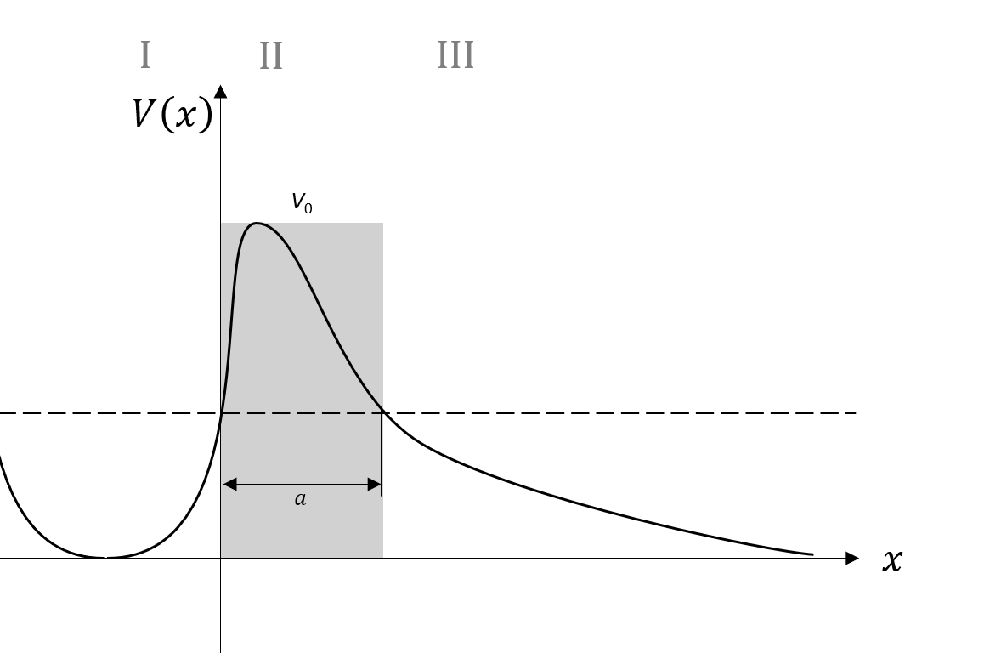
02 理论基础：一维有限高势垒模型
01 / 模型空间划分
I区 (x < 0)
入射区，势能 V=0。粒子以平面波形式自由入射，无势能阻碍。
II区 (0 ≤ x ≤ a)
势垒区，势能 V=V₀。这是粒子发生隧穿效应的核心区域，波函数呈指数衰减。
III区 (x > a)
出射区，势能 V=0。粒子有一定概率以透射波形式存在，即隧穿成功。
02 / 隧穿效应的核心前提
关键条件：粒子总能量 E < 势垒高度 V₀
在经典物理中，这是绝对的“能量禁区”，粒子无法逾越势垒；但在量子力学中，粒子具有波动性，存在非零的概率穿透势垒到达另一侧，这正是量子隧穿效应的本质。
图1：一维有限高势垒模型的势能分布与波函数演化示意
Notes:
为了进行数学推导，我们构建了一个一维有限高势垒模型。如这张图所示，我们将空间分为三个区域：势垒左侧、势垒内部和势垒右侧。我们的研究重点是粒子能量E小于势垒高度V₀的情况，这在经典物理中是无法逾越的障碍，但在量子力学中，一切皆有可能。

Slide 9


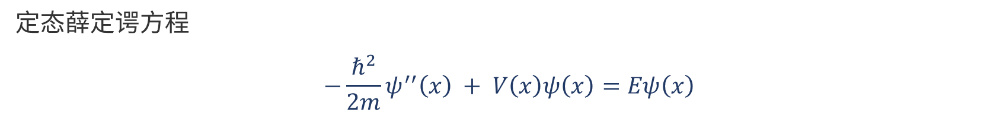
02 理论基础：定态薛定谔方程与三区通解
定态薛定谔方程
$$−\frac{ℏ^{2}}{2m}ψ^{′′}\left(x\right) + V\left(x\right)ψ\left(x\right)=Eψ\left(x\right)$$
I区与III区：自由空间 (V=0)
II区：势垒内部 (V=V₀, E < V₀)
方程形式：ψ'' = -k²ψ，其中 k = √(2mE)/ℏ (自由空间波数)
I区通解：ψ₁ = A·e^(ikx) + B·e^(-ikx) (入射波 + 反射波)
III区通解：ψ₃ = F·e^(ikx) (仅存在透射波，无反射)
方程形式：ψ'' = +κ²ψ，其中 κ = √[2m(V₀-E)]/ℏ (势垒衰减常数)
通解形式：ψ₂ = C·e^(κx) + D·e^(-κx) (指数衰减解)
物理意义：粒子在势垒内的概率幅随距离呈指数衰减，而非立即消失。
核心结论：经典力学中粒子无法逾越的能量势垒，在量子力学中因波函数的指数衰减特性而产生隧穿概率，这是量子隧穿效应的理论基石。
Notes:
我们的核心工具是定态薛定谔方程。在势垒外的I区和III区，方程的解是振荡的行波，代表入射、反射和透射波。而在势垒内部的II区，由于粒子能量低于势垒高度，方程的解变为指数衰减形式。这意味着波函数在势垒内部并不会立即消失，而是逐渐衰减，为隧穿提供了可能性。

Slide 10

02 理论基础：边界条件与透射系数的推导
01 边界连续性条件
02 方程组联立求解
03 透射系数公式
波函数及其一阶导数在势场边界处必须连续，这是保证概率流密度守恒的前提。
关键约束：
● x=0：ψ₁(0)=ψ₂(0)，ψ₁’(0)=ψ₂’(0)
● x=a：ψ₂(a)=ψ₃(a)，ψ₂’(a)=ψ₃’(a)
将三个区域的波函数形式代入边界条件，构建包含四个未知系数(A,B,C,D)的线性方程组。
求解策略：
设入射波振幅A=1（归一化），通过消元法消去反射波(B)和势垒内波(C,D)，最终解出透射波振幅F。
透射系数 T 是粒子穿透势垒的概率，等于透射概率流与入射概率流之比。
T = 1 / [1 + (V₀² / 4E(V₀-E)) · sinh²(κa)]
注：κ为衰减系数，与势垒高度及粒子能量相关。
核心结论：透射系数与势垒宽度、高度及粒子能量呈非线性关系，揭示了量子隧穿效应的物理本质。
Notes:
为了确定波函数中的未知常数，我们利用波函数及其导数在边界处连续的条件。通过在x=0和x=a处建立四个方程并求解，我们最终可以得到透射波的振幅。透射系数T，即粒子隧穿的概率，就等于这个振幅的平方。这个公式就是我们研究的核心成果，它精确地描述了隧穿概率与各种物理参数的关系。

Slide 11



02 理论基础：透射系数公式的物理内涵
01 非零性：存在性证明
02 指数敏感：尺度效应
03 能量匹配：经典回归
只要势垒宽度 a 有限，透射系数 T 就恒大于 0。这一结论从数学上证实了量子隧穿效应的客观可能性，打破了经典力学中“能量不足则无法逾越势垒”的固有认知，是量子力学区别于经典物理的核心特征之一。
当 κa ≫ 1 时，透射系数 T ∝ e^(-2κa)。隧穿概率对势垒宽度、粒子质量及势差呈指数级依赖。这既是扫描隧道显微镜(STM)实现原子级分辨率的物理基础，也是半导体芯片微型化面临漏电挑战的根本原因。
当粒子能量 E → V₀ 时，衰减系数 κ → 0，此时 T → 1。这一极限行为与经典力学中“能量足够则完全透射”的预期完美契合，体现了量子理论在宏观尺度下向经典物理的自然过渡，验证了理论体系的逻辑自洽性。
Notes:
这个透射系数公式蕴含着深刻的物理意义。首先，它证明了只要势垒不是无限宽，隧穿概率就永远不为零。其次，隧穿概率对势垒宽度、粒子质量和势垒高度极其敏感，呈指数关系。这解释了为什么扫描隧道显微镜能达到原子级分辨率，也揭示了芯片小型化面临的漏电问题。最后，当粒子能量接近势垒高度时，隧穿概率趋近于1，这与经典物理的预期相吻合，体现了理论的自洽性。

Slide 12


03 可视化设计：设计理念与叙事逻辑
01 叙事弧线：构建认知闭环
02 认知冲突：制造视觉悬念
遵循“观察现象→颠覆认知→理论机制→数学证明→现实投射”的逻辑链条，层层递进引导观众，从感性认知到理性建构，最终形成完整的知识闭环。
开篇通过经典力学“小球撞墙反弹”与量子力学“概率云透射势垒”的直观视觉对比，打破观众的固有认知定式，激发对微观世界的探索欲与好奇心。
03 数学可视化：抽象变具象
04 现实链接：理论照进现实
将抽象的复数波函数拆解为实部与虚部进行动态演示，直观呈现相位传播规律与势垒内的指数衰减过程，让晦涩的薛定谔方程转化为可感知的动态视觉语言。
打通理论与工程应用的壁垒，深度关联α衰变原理、扫描隧道显微镜(STM)成像技术及芯片制造工艺，凸显量子隧穿效应在前沿科技与现代工业中的核心价值。
Notes:
为了让更多人理解量子隧穿，我们制作了一部微课视频。我们的设计理念遵循一个清晰的叙事弧线：从现象观察到理论理解，再到数学证明，最后回归现实应用。我们通过制造经典与量子的视觉冲突来吸引观众，并利用动画将抽象的数学概念可视化，最终将理论与实际应用联系起来，展示其重要性。

Slide 13

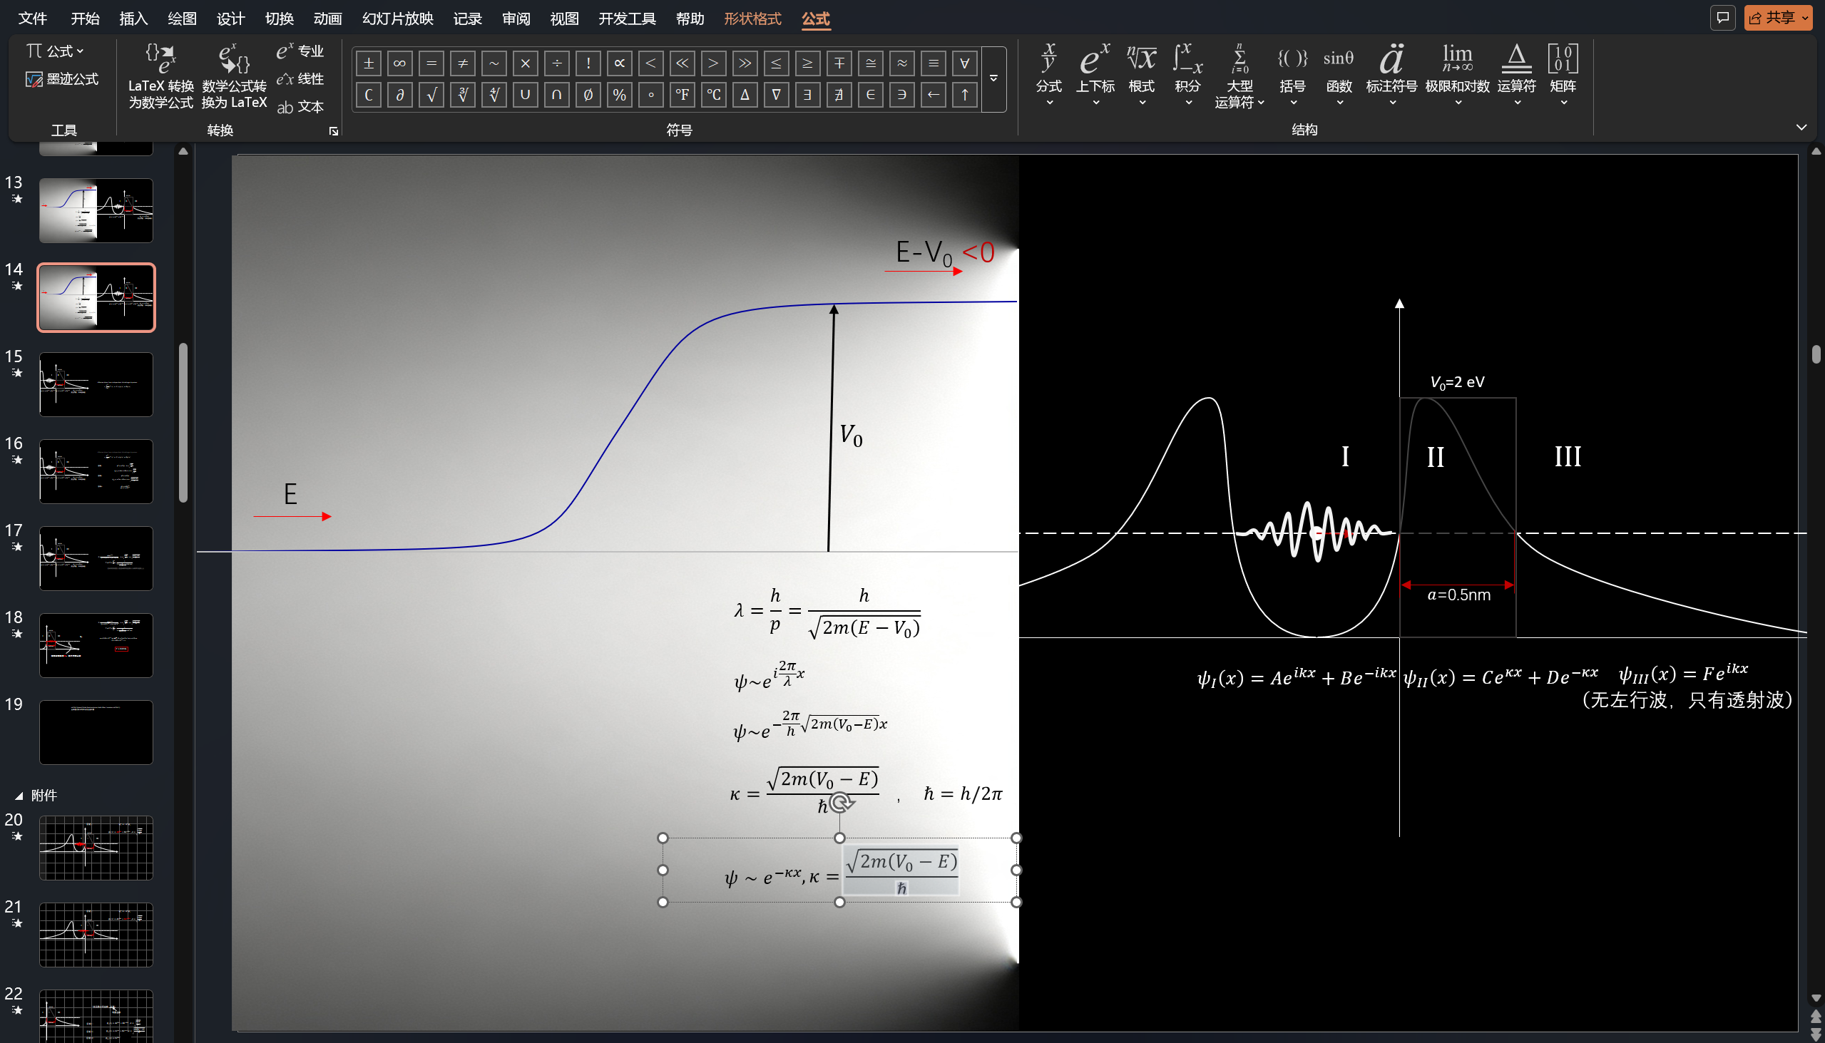
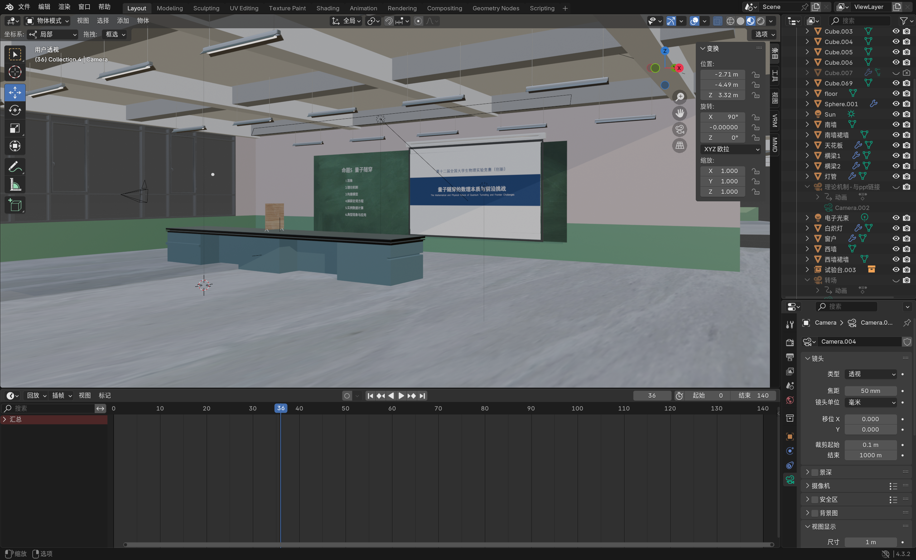
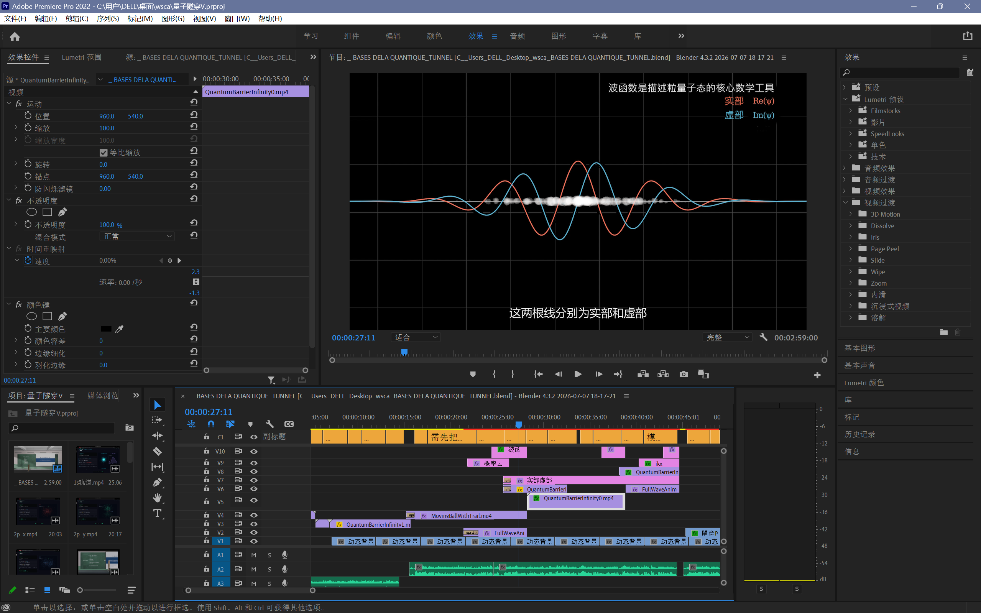



03 可视化设计：工具链选型与迭代
核心引擎：Manim 数学动画引擎
作为视频的核心驱动力，原生支持复数可视化与方程动态演化，精准还原量子力学的数学美感，为抽象物理概念提供直观的动态表达，是实现“硬核科普”的技术基石。
理论推导：PowerPoint
利用“动画窗格”精准控制公式推导节奏，通过“逐段出现”的方式拆解复杂逻辑，确保物理概念的严谨传达与讲解的条理性。
视觉增强：Blender 4.3
构建沉浸式“虚拟量子实验室”三维场景，通过专业的光影渲染与材质表现，将抽象的物理环境具象化，大幅提升视频的视觉冲击力与沉浸感。
最终合成：Premiere Pro
整合Manim动画、PPT演示、Blender模型及音频素材，进行精细化剪辑、色彩校正与字幕制作，实现视听语言的完美融合与专业呈现。
Notes:
我们的视频制作采用了一套多工具融合的工作流。核心的数学动画由Manim引擎驱动，公式推导部分使用PowerPoint来保证严谨性，三维场景则通过Blender构建以增强视觉效果，最后所有素材在Premiere Pro中进行合成与剪辑。这套流程确保了视频的科学性与观赏性。

Slide 14


03 可视化设计：技术实现要点
数值求解与预计算
分层渲染与效能管控
叙事节奏与视觉同步
核心算法：分步傅里叶法
针对含时薛定谔方程的高效数值解法，在保证计算精度的同时，确保长时间演化的数值稳定性，是量子系统可视化的底层基石。
预计算机制：先算后播
提前完成全时间步的物理演化计算，播放阶段仅读取预渲染的关键帧数据，彻底消除实时计算的性能瓶颈，保障动画流畅无卡顿。
分级策略：预览与精渲
采用“低画质快速预览校验逻辑，高画质最终输出”的两步走策略，确保分镜逻辑无误后，以1920×1080分辨率、60FPS帧率进行成品渲染。
内存管理：分段处理
针对粒子群等复杂场景实施分段渲染，避免单帧资源占用过高导致的内存溢出，确保大规模物理场景渲染的稳定性。
动态叙事：快慢结合
理论推导环节放缓节奏，配合字幕与讲解，确保观众理解；应用演示环节加快节奏，通过快切镜头增强视觉冲击力，强化知识吸收。
视觉编排：画中画控制
利用关键帧技术精准控制画面布局，实现“理论公式讲解+动态模拟演示”的画中画同步呈现，构建清晰的信息层级。
Notes:
在技术实现上，我们采用了多种优化策略。例如，在Manim动画中，我们使用分步傅里叶法求解薛定谔方程，并预先计算数据以保证播放流畅。在渲染方面，我们采用分步策略，先预览后渲染，确保效率和质量。同时，我们精心设计了音画节奏，使视频在理论讲解部分节奏舒缓，在应用展示部分节奏明快，以达到最佳的教学效果。

Slide 15
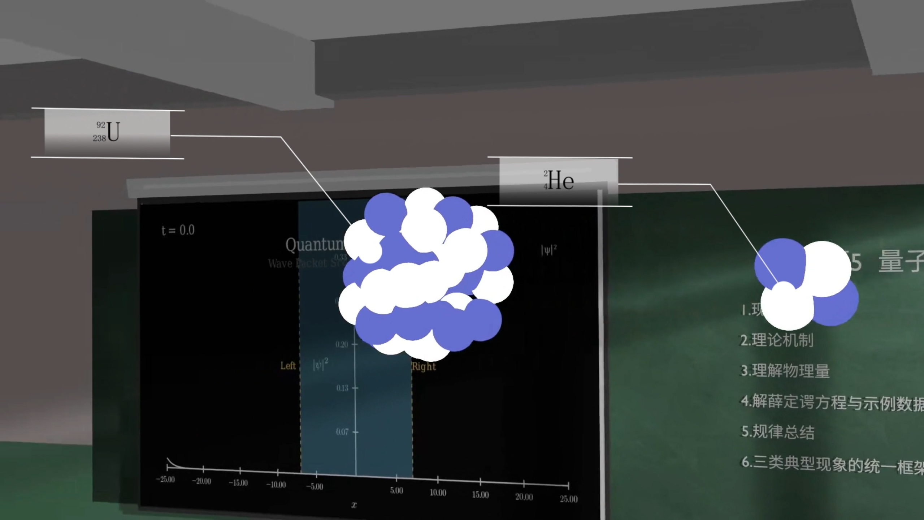
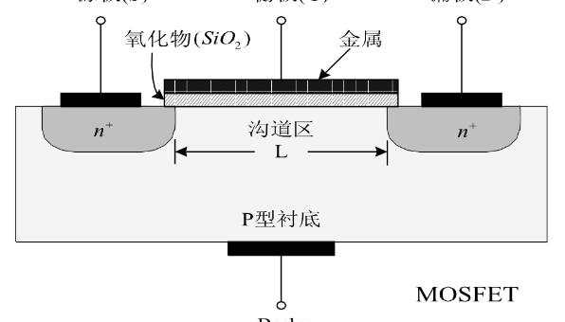
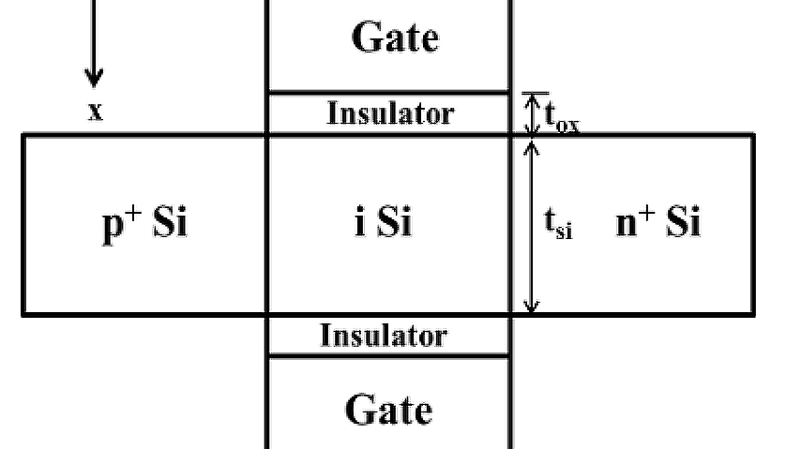
04 结论与创新：核心结论
▍ 波函数的非零性：隧穿效应的数学根源
薛定谔方程的严格推导证实，即使粒子能量E小于势垒高度V₀，波函数在势垒内部仍呈指数衰减的非零解，而非经典力学中的“零概率”。这一数学特性揭示了微观粒子的波粒二象性，是量子隧穿效应存在的根本数理基础。
01 核物理：α衰变机制
02 芯片挑战：MOSFET漏电
03 技术突破：TFET新机遇
α粒子凭借隧穿效应穿透原子核的库仑势垒，这是放射性衰变的核心原理，也是量子力学在核尺度的直接验证，为理解微观粒子行为提供了经典范例。
当制程小于3nm时，电子隧穿导致栅极漏电剧增，功耗与散热问题凸显，成为制约摩尔定律持续推进的“物理天堑”，挑战传统晶体管的微型化极限。
隧穿场效应晶体管(TFET)利用带间隧穿原理，突破了传统MOSFET的亚阈值摆幅极限，实现超低开关功耗，是未来低功耗计算与物联网芯片的关键方向。
Notes:
现在我们总结核心结论。第一，量子隧穿的数学根源在于波函数在势垒内部的非零性。第二，隧穿效应具有“双刃剑”的属性。一方面，它限制了芯片的进一步小型化，如MOSFET中的漏电问题。另一方面，它也带来了机遇，例如α衰变、STM成像以及新型的TFET器件，都是对隧穿效应的巧妙利用。

Slide 16
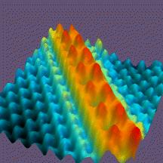
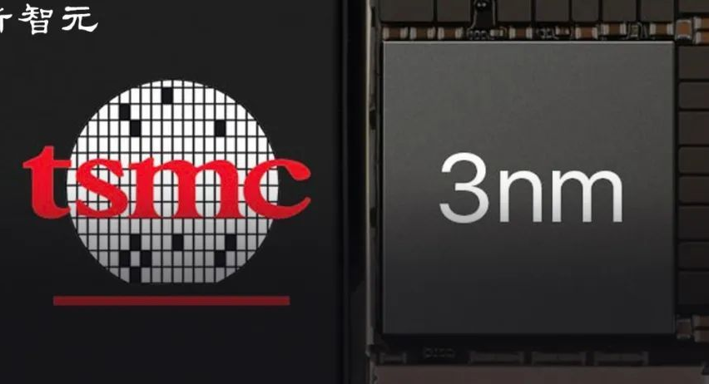
04 结论与创新：创新点总结
01 可视化教学拆解
02 真实参数定量计算
03 跨领域统一框架
将抽象的波函数边界条件代数消元过程，通过动态PPT动画逐行拆解，使推导逻辑清晰可溯，实现教学过程的可跟踪与复盘。
代入电子质量、电荷等真实物理参数，精准计算出透射系数T≈2.36%的具体数值，将抽象的理论公式落地为可感知的物理事实。
将α衰变、STM扫描成像与芯片3nm制程极限并置分析，构建统一的物理框架，凸显量子隧穿效应在核物理、凝聚态与微电子领域的普适性。
04 芯片工业的辩证思辨
05 多工具融合微课范式
辩证剖析隧穿效应对芯片微缩的制约（漏电流增大）与机遇（如TFET隧穿场效应晶体管），揭示基础物理原理对前沿半导体技术发展的双重驱动与深刻影响。
构建“Manim动画+PPT排版+Blender建模+PR剪辑”的一体化制作流程，形成可复用的技术范式，为高校物理教学可视化改革提供实践参考。
实践印证：从微观成像到工业应用
左图为STM扫描隧道显微镜拍摄的原子级表面图像，直观展现了量子隧穿在微观探测中的应用；右图为3nm先进制程芯片，隧穿效应是其设计与制造中必须考量的核心物理因素。二者印证了理论与工程实践的紧密关联。
Notes:
我们的研究创新点主要体现在五个方面。我们通过可视化教学让复杂的推导过程变得清晰；通过定量计算将抽象公式与物理现实联系起来；我们建立了一个统一的框架来理解不同领域的隧穿现象；我们对芯片工业进行了辩证思辨；最后，我们探索并总结了一套多工具融合的微课制作模式。

Slide 17


04 结论与创新：从公式演算到工程直觉的跃迁
对“不可能”的重新定义
复数是物理实在的语言
量子力学揭示微观世界的“不可能”实为概率极低的事件。在纳米尺度的工程实践中，我们必须学会与概率性物理规律共存，重新审视确定性与随机性的边界，以概率思维重构工程设计逻辑。
复数指数形式并非单纯的数学技巧，而是描述波的传播方向、相位叠加与干涉的核心工具。它不仅是计算的便捷手段，更是连接理论推导与微观物理实在的必要语言，是理解量子现象的钥匙。
可视化是“认知降维”的关键
跨工具链协作的启示
通过动态可视化技术，将抽象的数学公式转化为肉眼可感知的物理过程，实现了从“看懂公式”到“看见物理本质”的认知跃迁。这种直观呈现大幅降低了抽象概念的理解门槛，是工程直觉培养的核心路径。
科研能力不仅在于公式推导，更在于将抽象概念转化为直观叙事的能力。未来的科研工作者需兼具理论推演与视觉表达，打通从理论计算到工程实践的工具链，实现跨领域的高效协作与成果转化。
Notes:
通过这次研究，我们实现了从公式演算到工程直觉的认知跃迁。我们认识到，在微观世界，“不可能”只是概率问题。复数不仅是数学工具，更是描述物理实在的语言。可视化是理解抽象概念的关键，它能帮助我们实现从“看懂”到“看见”的飞跃。最后，我们认为，未来的科研工作者不仅要会推导，更要会展示，具备将抽象概念转化为视觉叙事的能力。

Slide 18



05 团队分工与协作
理论推导与模型构建
可视化设计与实现
报告撰写与整合
Notes:
在本次项目中，我们团队分工明确，协作高效。成员A主要负责理论推导和模型构建，确保了我们研究的科学性和严谨性。成员B负责可视化设计与实现，将抽象的物理概念转化为生动的动画视频。成员C则负责报告的整体撰写与整合，保证了内容的逻辑性和完整性。通过紧密的团队合作，我们顺利完成了本次研究任务。

Slide 19
06 附录：视频中出现的物理量
符号 | 物理量名称 | 物理意义与说明 | 典型单位
E | 粒子总能量 | 微观粒子的总能量，包含动能与势能之和 | eV（电子伏特）
V₀ | 势垒高度 | 势垒区域的最大势能值，代表粒子需克服的能量壁垒 | eV（电子伏特）
m | 粒子质量 | 发生隧穿效应的微观粒子（如电子）的静止质量 | kg（千克）
a | 势垒宽度 | 势垒在空间维度上的延伸长度，是影响隧穿概率的关键参数 | nm（纳米）
κ | 衰减常数 | 描述波函数在势垒内部随距离指数衰减的快慢程度 | m⁻¹（每米）
ℏ | 约化普朗克常数 | 量子力学基本常数，值为普朗克常数 h 除以 2π | J·s（焦耳·秒）
T | 透射概率 | 粒子能够穿透势垒到达另一侧的概率，是隧穿效应的核心指标 | 无量纲（百分比）
ψ(x) | 波函数 | 描述微观粒子量子状态的复值函数，包含粒子的全部信息 | m⁻¹/²（米的-1/2次方）
|ψ|² | 概率密度 | 粒子在空间位置 x 附近单位体积内出现的概率 | m⁻¹（每米）
Notes:
这一页列出了我们在报告和视频中使用的主要物理量及其符号、名称、物理意义和单位，方便大家参考。

Slide 20
06 参考文献
1. Gamow G. Zur Quantentheorie des Atomkerns. Zeitschrift für Physik, 1928, 51(3-4): 204–212.
2. Gurney R W, Condon E U. Quantum Mechanics and Radioactive Disintegration. Nature, 1928, 122(3073): 439.
3. Tersoff J, Hamann D R. Theory of the scanning tunneling microscope. Physical Review B, 1985, 31(2): 805–813.
4. Frank D J, Dennard R H, Nowak E, et al. Device scaling limits of Si MOSFETs and their application dependencies. Proceedings of the IEEE, 2001, 89(3): 259–288.
5. Seabaugh A C, Zhang Q. Low-voltage tunnel transistors for beyond CMOS logic. Proceedings of the IEEE, 2010, 98(12): 2095–2110.
6. Griffiths D J. Introduction to Quantum Mechanics (2nd ed.). Pearson, 2005: Chapter 4.
7. MIT OpenCourseWare. 8.04 Quantum Physics I, Lecture Notes: Tunneling and the WKB Approximation. Massachusetts Institute of Technology, 2016.
8. PhET Interactive Simulations. Quantum Tunneling and Wave Packets. University of Colorado Boulder, 2020.
9. Santiago-Acosta R D. Integrating AI and numerical simulation to teach quantum mechanics: A MATLAB-based undergraduate experience. ICERI2025 Proceedings, 2025: 9320–9327.
10. Malarkodi H A. Quantum Tunneling through Potential Barriers. Georgia Tech Physics Book, 2026.
11. The Nobel Prize in Physics 2025. NobelPrize.org. Nobel Prize Outreach AB, 2025.
12. Quantum Tunneling [Online]. Tout est Quantique. Available: https://toutestquantique.fr/tunnel/
13. TSMC. MOSFET Structure and Device Scaling [Video]. YouTube. Available: https://youtu.be/oF5pl9ZyLMc
Notes:
我们的研究参考了大量的经典文献和最新成果，包括量子隧穿理论的开创性论文、STM的理论基础、芯片缩放的物理极限以及相关的教材和在线资源。这些文献为我们的研究提供了坚实的理论基础。

Slide 21

感谢聆听
2026年第十二届全国大学生物理实验竞赛（创新）
The Mathematical and Physical Nature of Quantum Tunneling and Frontier Challenges

